Slide 1
疫情下精神健康 精神科学40年来的突破 5.其他常见的精神疾病 徐理强长老 BJ_06.2022

Slide 2
其他常见的精神病和治疗
精神疾病有不同的症状,可是社会上很多人20%有精神症状却隐瞒;或只关注躯体化症状,估计一般社区诊所病人50%是躯体化症
精神疾病的分类目前是热烈讨论的话题
各种精神疾病成因:都是基因与环境互动造成大脑功能紊乱;治疗:一般也是心理辅导针对诱因+药物治疗针对症状
治疗烈度有区别:住院,日间医院,密集跟进,门诊;大城市有病人俱乐部,职业治疗等;治疗烈度按需要、症状
有些精神疾病比如抑郁焦虑应该按程序处理,可是有些比如惊恐症,双向症,分裂症:应该尽早用药物治疗

Slide 3
惊恐症Panic Disorder
惊恐发作Panic attack :突然发作:极度惊恐,同时有以下症状(最少4个):
心慌(心跳加速),冒汗,发抖,气促,胸口压榨,胸痛,头晕,手发麻,感觉快要死亡、昏倒、失控,不真实感
晚上睡眠惊恐发作:《鬼压》
发过一次以后:
♦持续不断担心会再发作
♦想尽办法避免发作;尽力避免碰到可能引起惊恐发作的场合

Slide 4
惊恐症/恐慌症Panic Disorder个案
48岁母亲,丈夫是教会长老,被调到加州
17岁儿子反叛;她有单亲的各样压力
第一次恐慌惊恐:突然心慌,手发抖,头晕,呼吸感觉气进不去,呼吸加快,手发麻,要昏倒死去,非常惊恐
以后又发了几次,担心,情绪低落
华裔医生说可能肾上腺肿瘤,要求病人留三天小便检测
儿子看见冰箱里三大瓶小便,离家出走
丈夫辞职回家:新工作出问题:丈夫也抑郁,有自杀念头,担心家破人亡
其实是恐慌症+抑郁,很好治疗;病人吃药4周症状消失;丈夫症状也跟着消失

Slide 5
社交恐惧症个案
16岁牧师的女儿在中学开始不敢站起来在同学目前说话
18岁进入大学需要在小组讨论中发表自己的想法;每次到她发言的时候就非常焦虑,惊恐症状发作;结果退学,不肯出门
家人和自己单靠祷告,不接受治疗;可以参加教会主日崇拜;但不肯参加小组活动
25岁认识教会里一个男孩子,比较愿意出门,但是无法工作上班

Slide 6
焦虑症治疗
行为法:放松;内爆
认知:了解诱因;了解自己;成长经历;改变负面认知
药物治疗:
1.抗抑郁症药物
2.镇静剂:苯二氮卓类镇静药物Benzodiazepine:短期有效,长期使用需要关注成瘾可能性;丁螺环酮类镇静剂,加吧喷丁:不会上瘾但效果一般不理想
3.喹硫平,阿里哌唑

Slide 7
強迫症OCD
分行动与思想两个类型
1.Compulsion重復行爲:洗手,関門,次數,次序:前後,高低,排列對錯
一般跟懼怕:細菌,潔癖,不完美有关
2.Obsession重復思想:是否對稱,對錯,清楚,完美;是否得罪、伤害别人有关
必须想/做《对》才放心;否则认为会有不好或不幸的事情发生(不能自控的迷信和焦虑)
多次多方要自己不做不想,也用别的行为或思想来逃避,但没效

Slide 8
强迫症OCD个案
42岁高管,两个孩子的母亲;18岁高考时第一次有强迫思想:需要把每件事情重复思想,惧怕假如想错,会有不好的事情发生;6个月后恢复
25岁信主,结婚;热心爱主
30岁生第二小孩后强迫思想复发,惧怕想错神会惩罚;接受基督教辅导;一年后恢复
40岁新冠疫情冲击下第三次复发:惧怕想不对或说错话得罪别人会被神惩罚,下地狱
非常抑郁,焦虑,严重失眠;不断问自己、别人:为什么不能停止脑子里的重复思想?
再找以前的辅导师做基督教辅导,没效
每天打十多次电话问牧师她是否得救:为什么常觉得自己会说错话而下地狱？
教会长老坚持她不能每天打十多次电话给牧师,需要药物治疗;吃舍取林6周后症状消失

Slide 9
强迫症个案3
40岁软体工程师高考时有焦虑抑郁,信主后症状基本消失
35岁焦虑抑郁又出现,开始失眠;吃米氮平有效;一年后停药
39岁突然有亵渎神的意念在脑子中闪过,特别是在参加教会敬拜的时候;后来更有不正常的性念头出现脑海中;越想控制意念越强烈
非常恐惧,怕是邪灵鬼附;吃米氮平没效
西太普兰+维斯通(利培酮);三周后有90%进步;偶尔还有意念闪过但很快自己消失;三个月后症状完全消失;减药

Slide 10
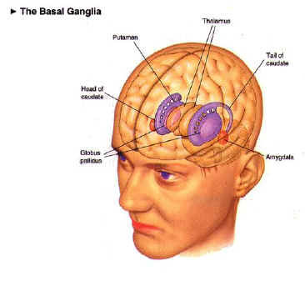
强迫症:丘脑,基底节与额叶网络功能出问题

Slide 11
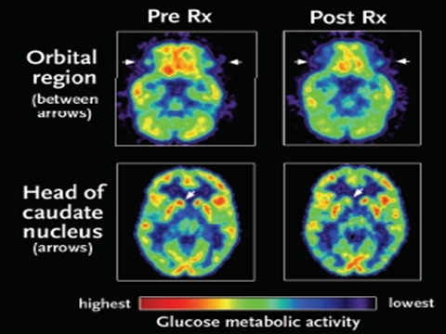
强迫症额叶与基底节网络功能过度活跃

Slide 12
强迫症治疗
认知治疗
行为法:类似内爆治疗
眼球转动治疗？
药物:
1.百忧解类:可能需要大剂量:比如百忧解80MG,来斯普40MG,舍取林300MG
2.加上:小剂量利培酮1MG或阿里哌唑2MG

Slide 13
摄食症
主要分厌食症,暴食症;厌食症比较严重
青年期开始:12-21岁;女>男=10:1
对肥胖极度恐惧;觉得自己必须不断减肥才心里有平安,每天量体重几次
尽力避免吃她认为可以增加体重或肥胖的食物;假如吃了这些食物,非常自责,会伤害自己如割腕
以不停节食、锻炼、催吐、吃泻药、利尿剂帮助减肥:造成电解质失衡
厌食症BMI《体重指数》低于16;暴食症BMI正常
西方预后:10%自杀;30%长期患摄食症;50%抑郁焦虑

Slide 14
摄食症成因:环境与基因互动
环境因素:1.社会经济发达,营养过剩,体型发胖;2.社会因此开始注重节制、减肥、保健,以消瘦为健康、为美;3.自我意识减弱,节食提供一种《适应不良》的操控手段,以消瘦体型建造自我形象
发病:别人嘲笑她太胖开始;嘲笑挑战自我形象
家庭矛盾,原生家庭暴力,性侵犯,缺乏关爱,对患者过分要求控制:因此以节食减肥为应付手段;或给自己一种对环境的操控
基因因素:已经找到很多;跟抑郁症、分裂症、身体新陈代谢基因有关联
西方青年女孩最普遍精神疾病4-20%;最近25年在日本,中国,印度,东欧也开始普遍

Slide 15
摄食症治疗
需要接受过特殊训练的团队
团队成员:精神科医师,心理辅导师,营养师,护士,执业辅导师
以个人、小组、与家庭行为、心理治疗为主:讨论节食减肥的好处、坏处;了解自己人生目标
抗抑郁药物对暴食症有效

Slide 16
創傷后遺症PTSD
極度創傷:自己经历或看到创伤事故
創傷記憶經歷:突然侵入脑海
晚上常發創傷惡夢
某些事情或处境可以誘發創傷記憶
尽力避免接触会诱发记忆的处境或事情:影响生活质素
容易焦慮,憂鬱,情緒失控,想自杀
假如有内疚自责或《斯德哥尔摩》综合症Stockholm syndrome:治疗效果不理想
创伤造成大脑海马网络功能紊乱

Slide 17
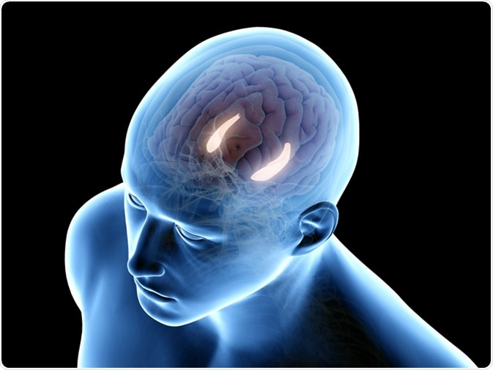
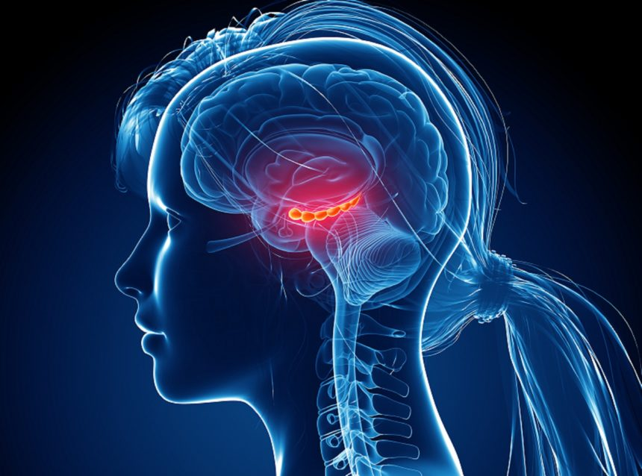
海马

Slide 18
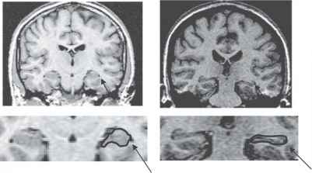
创伤后遗症PTSD:海马萎缩

Slide 19
PTSD大脑功能紊乱2 海马跟前脑皮层网络功能紊乱

Slide 20
创伤后遗症个案1
40岁老师在教课时地震发生;赶紧把学生带出学校
学校的一栋楼倒塌,压死她的几个学生
晚上开始失眠,白天非常焦虑紧张,地震图像会突然闯入脑海
每次有大声或任何颤抖,马上发抖,惊叫
几乎每天晚上都做恶梦,惊醒
非常内疚:认为自己假如行动快一点,学生不会死;开始抑郁,有自杀念头

Slide 21
创伤后遗症案例2
40岁两个小孩的母亲有20年抑郁症,严重失眠,偶有幻听:声音责备、批评、咒骂她;不肯接受治疗,坚持单靠祷告
家族历史:母亲有严重抑郁症,她8岁时母亲抱她一起跳河自杀,救起来后教会替母亲赶鬼,后来母亲长期住精神病院
最近丈夫认为她需要赶鬼,她非常难过,想起教会替母亲赶鬼痛苦记忆,常有跳河恶梦;宁可接受药物治疗,不要赶鬼
吃米氮平(计量从3.75毫克慢慢增加到22.5毫克)6周以后抑郁症状,创伤后遗症状,幻听消失;体重增加,需要锻炼

Slide 22
创伤后遗个案3
42岁单身女教师抑郁焦虑惊恐心慌,经常有创伤记忆和恶梦;很多时候不能起床,无法上班;对交男朋友、结婚有恐惧
12岁时:父亲肺癌诊断后三个月去世,她很抑郁,不吃不喝不睡,浑身无力,不能起床,不能上学
家人认为鬼附,请人赶鬼;母亲反对没效;家人歧视母亲因为她没有生男孩
赶鬼的人杀了一只羊,把带血的羊皮铺在她脱光衣服的身上;铺了三天三晚
三十年她无法摆脱这情景;这情景经常在恶梦中、记忆中出现;多次辅导、药物治疗、祷告按手:效果不理想

Slide 23
PTSD个案4
32岁退伍军人严重创伤后遗症状两年;29岁开军车时被敌人包围攻击,队长命令他加快速度,冲出敌人包围
看到马路上有一家人正在过马路,他想刹车避免橦到这些人,可是队长下令绝对不能刹车,结果把一家四口橦死
非常内疚,认为自己是杀人凶手,无法原谅自己

Slide 24
创伤后遗治疗
眼球转动EMDR治疗;Prince Harry
认知治疗:了解面对创伤经历;改变负面思想;理清自己责任
意义/信仰治疗:与伤害自己的对方沟通后考虑饶恕对方;讨论对方没有悔改是否可能饶恕;理清创伤意义;把《责任》跟《归咎》两者关系理清
药物治疗:
1.抗抑郁药物
2.哌唑嗪Prazosin:降血压药,挡住控制血压受体,也挡住记忆受体,减少创伤恶梦、侵入性创伤回忆;副作用头晕:血压降低

Slide 25
狂躁憂鬱症/兩極症Bipolar(1)
有時憂鬱,有時狂躁(憂鬱的反面)，所以也称双向症
女=男; 15-35嵗发病; 流行率4%
狂躁:一周以上:情緒很高,極度兴奋,脾氣暴躁,自大,充满自信,精力充沛,不需要睡眠或休息,講話很快很多很大声,思路快:有时候好像语无伦次,滿有冲勁,不疲倦,冒險行爲,亂花錢,性欲、性行为增加
自大妄想(能明白各样奥秘,行异能,妄想自己是先知等),偏执怀疑;幻聼幻视

Slide 26
狂躁憂鬱症/兩極症(2)
憂鬱時特別沒勁,疲累無力,睡很多,躺在床上不能起床;严重症状:木僵Catatonia
有時狂躁和抑郁兩樣混合
基因:>200个基因变异,与其他精神病基因有重叠
一般发病以憂鬱開始,然后狂躁;1/3以狂躁開始
青少年期发病的抑郁症:1/3后来双向
自殺率高10-15%
單用抗憂鬱症藥物治療,可能更引起情緒波動起伏:需要用情绪稳定药物
很多天才的人有双向症

Slide 27
双向症案例
优秀基督徒建筑师,23岁在研究院第一次燥郁兴奋,精力充沛,情绪高昂,不需要睡眠,话多,说话很快,声音很大,思想多,思路快,觉得自己被圣灵充满,有说预言能力,能明白各样奥秘
六周后突然变得抑郁没劲,低落消极,浑身无力,躺在床上到下午三点才能起来,勉强可以上学
后来每年换季节时情绪起伏很大,婚姻破裂;教会替她担心,但她拒绝治疗
35岁燥郁不能控制住院治疗
38岁抑郁时自杀

Slide 28
双向症案例2
27岁哲学博士蒙召读神学,父亲突然去世,殇礼后开始失眠,多话,说话声音很大,很多计划,兴奋,自大骄傲;家族历史有双向症
神学院认为他需要治疗:医师诊断双向症,吃碳酸锂+利培酮很快恢复正常,一年后停药
29岁结婚,蜜月时燥郁复发;有幻听幻视,妄想认为旅馆中的女客人喜欢他;行为失控,侵犯该女客人
做牢,监狱医师从新开药进行治疗;法庭要他接受治疗,释放回家
7年坚持吃药没有复发,得神学博士后在神学院当教授,很受学生欢迎

Slide 29
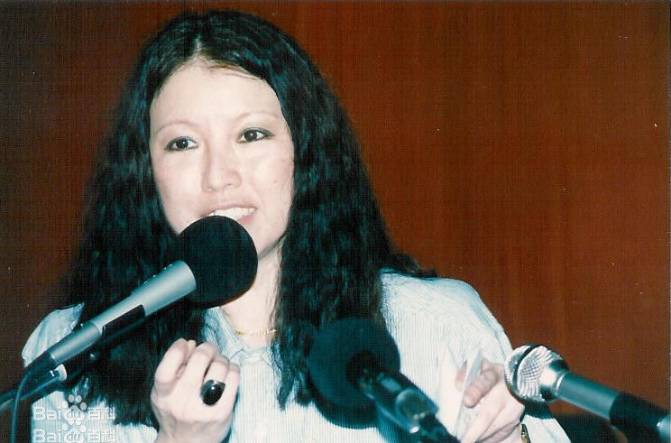
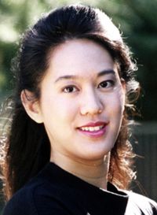
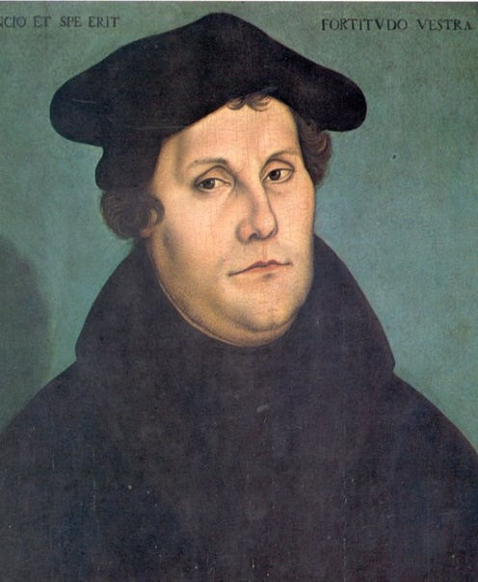
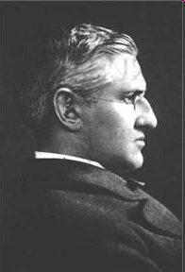
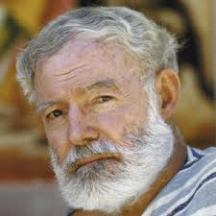
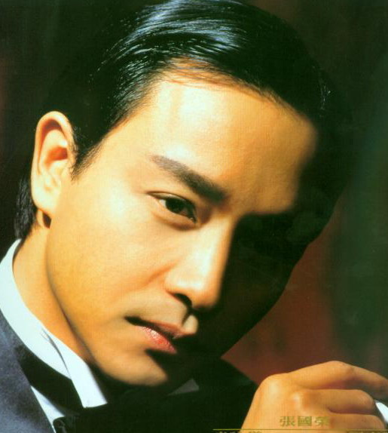
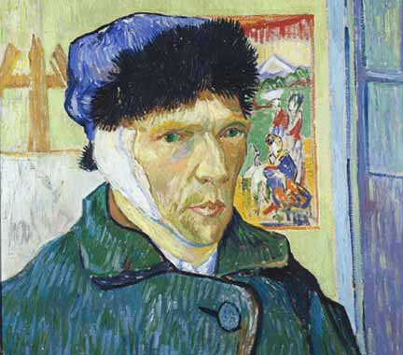
很有才华的人有双向症
JohnNash1994诺贝尔经济奖

Slide 30
双向症治疗
稳定情绪药物:一般晚上吃一次比较一天两、三次好:减少副作用
1.碳酸锂:剂量靠检查血液浓度;注意肾功能
2.德巴金,卡马西平,奥卡西平:剂量需要靠检查血液浓度;注意肝功能
◇副作用:碳酸锂德巴金:体重↑,嗜睡,手发抖;奥卡西平,卡马西平一般不影响体重体力精神;可能造成电解子失衡
分裂症药物:奥氮平,利培酮,阿里哌唑等:对妄想,自大,怀疑症状有效;需要注意副作用如嗜睡,增加体重,手发抖
假如抑郁:可能需要抗抑郁药物;但不能单用抗抑郁药物
其他副作用需要处理:手发抖用《心得安》

Slide 31
精神分裂症
青年期发病:男>女,2:1;全世界1%
>128处基因变异:大脑细胞死亡;网络问题
最严重的精神病:30%-50%治疗效果不理想:不配合,药物功效有限
阳性症状:妄想,偏执怀疑,幻听幻视,自言自语,说话杂乱无章;思路混乱,行为失控
阴性症状:毫无热情、动力、感情、表情;缺乏自理意愿;不洗澡,不剪发,不修趾甲,离群独居,(把自己关在房间,街头露宿,住在坟场),但不是抑郁
有综合症:精分症状与抑郁或双向混合

Slide 32
單卵雙胞胎分裂症大腦萎缩,脑室↑

Slide 33
分裂症大脑皮层减少

Slide 34
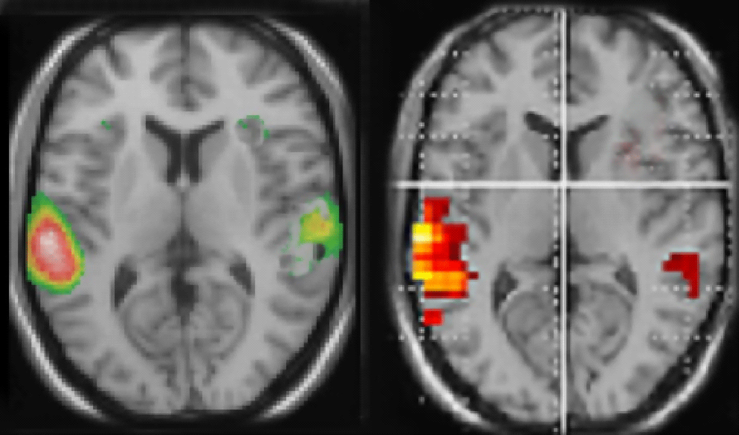
幻听:大脑听觉区域错误发出声音信号

Slide 35
分裂症个案1
18岁男生,高考时开始失眠,白天精神恍惚,跟自己说话、笑;说有很多声音跟他说话:有些是恐吓话语,有些说笑,有些向人广播他的每个行动,加以评论
有一天告诉同学说自己是某电影明星的儿子,有很多人通过电脑电视跟他联系;电视节目里面的人在评论他的事情
不肯出门,把自己锁在房间里; 说外面有人在监视他;后来说有人躲在墙里面跟他说话
有一天母亲一定要他一起去公园散步,他说公园里的石头在录音他们讲话
接受治疗但不太持续,症状时好时坏;基本上能自理;母亲去世后靠教会和政府机构帮助,能独立生活

Slide 36
精神分裂症个案2
30岁男、单身; 六年前大学毕业后去泰国工作;一次去庙里观光回家开始整夜失眠
开始有幻听:许多声音在脑袋里彼此对话评论他,恐吓他;妄想:警察跟踪监视他;经常自言自语,有时候无故大声笑;辞职回国
回国后不能工作,整天把自己关在房间,连饭也只能在房间里吃;把窗帘拉闭,说有人监视他
最近一年,深夜一点出门在街上游荡;早上三、四点回家
家人认为是在庙里被鬼附;多次请教会牧师长老赶鬼无效;拒绝接受治疗

Slide 37
被群鬼附身的人很可能是精神分裂症
从症状角度:格拉森人可5:1-20;太8:28-34;路8:26-39很可能得了精神分裂症,严重阴性阳性症状
圣经的鬼是堕落天使,不是中国人死去的人
鬼附的身体、精神病跟非鬼附的身体、精神病是同样器质性疾病;分别在鬼附是撒旦直接插手在基因与环境互动的环节、流程中,造成器质病;群鬼离开后,病人的分裂症器质病变还需要治疗
群鬼离开这人后,附在猪群身上,猪跳到海里淹死;我认为这种情况在耶稣复活后应该没有,末后时期可能会再出现
基督徒有圣灵内住:神愛安置在我們裏面的靈,愛到嫉妒的地步雅4:5; 所以基督徒不可能被鬼附,却可能得分裂症
我建议所有器质疾病需要治疗+祷告;假如认为被鬼附也可以+赶鬼; 我反对单靠赶鬼

Slide 38
AD阿尔茨海默氏病
目前美国有8百万人有AD;因人口老化,AD会迅速的增加;女>男:2:1;唐氏症患者有染色体21相同基因因素
◇65-74: 1-2%
◇75-84: 15-20%
◇>85: 35-40%
西方,日本女人第一死亡原因; 严重公共卫生问题
已经找到多处增加发病率基因变异

Slide 39
AD 基因
目前找到四处
基因 | 染色体
APO-E4 | 19
PS1 | 14
PS2 | 1
APP | 21

Slide 40
阿尔茨海默氏病状
开始:短期记忆出问题,忘记事情、信息;不知道日期:忘记约会;今天是星期几,忘记东西放在哪里;遗失东西;迷路
中期:不能分辨地点;迷失方向;找不到路;不能辨认路标,距离,图形;失去计划能力,无法理财;不能操作电脑,电视,微波炉
中期:抑郁焦虑;怀疑;幻听;妄想;情绪失控;因为器质病变影响情绪网络,不是鬼附、灵性、犯罪问题
晚期:不认识朋友亲人,大小便失禁

Slide 41
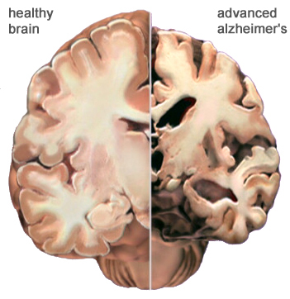
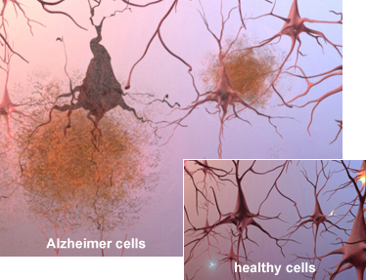
阿尔茨海默病AD大脑的三个特征
1.大脑萎缩Brain Atrophy;特别是海马区
2.斑块:淀粉样蛋白斑块Amyloid Plaques:在大脑细胞外和脑血管墙壁上
3.缠结:Tangles:大脑细胞内;细胞变性

Slide 42
阿尔茨海默氏个案
75岁开始忘记关炉火;丢东西;做梦看到死去的家人;抑郁焦虑紧张;病人和家人认为梦中看到死人等于死期快到,也恐怕被邪灵干扰
吃少量利培酮:抑郁焦虑恶梦消失
80岁出门会迷路,加Aricept+Namenda 有效
81岁怀疑邻居、家人下毒,偷她的钱;吃加量利培酮,妄想症状消失
85岁大小便失禁,住老人院

Slide 43
药物治疗
目前药物:只能减慢记忆衰退两年
1.多奈哌齐Donepecil/Aricept:增加大脑记忆介体:副作用:肠胃不适
2.美金刚Memantine: NMDA receptor blocker:一般很少副作用;保护大脑细胞
社会压力下,美国FDA6/7/21通过Biogen单克隆抗体Aducanumab,价格高,一般专家认为临床效果有限
Lilly单克隆抗体,正在临床三期实验,或许有效
急需更多科研:从不同概念入手:比如用疫苗消除斑块;或针对其他发病机制

Slide 44
失智预防
AD预防:需要预防导致失智的诱因
三高治疗:血压高;血糖高;血脂高;需要定时检查;长期药物治疗
多动脑:阅读;填字游戏
多社交活动;玩乐器,唱歌
每天锻炼,多吃青菜,鱼类,豆类;少油,少糖;睡眠好:深睡慢脑电波清除毒素
争取完成大学教育
抑郁症治疗有帮助预防失智？

Slide 45
结论
世界精神疾病流行率15% ;中国估计2.4忆人有精神疾病,其中1.6忆人有严重精神疾病症状
各种精神疾病都是环境与基因互动造成的大脑不同网络、介质功能紊乱的疾病;不是灵性、信心、隐而未现的罪造成的问题
精神疾病患者不肯接受治疗的很多:?90%以上,严重影响生活质量
教会应该尽量避免对病人造成二度伤害
病人与家人极需要教会的扶持关怀、转介专业治疗,教会需要鼓励病人接受治疗
需要基督徒投入精神科学专业,承担临床和科研的责任

Slide 46
每个月一次徐理强医师义诊学习平台
学生应该听过全部课程最少一次;义诊平台提供机会把学习内容落实
来访者个案由学生提供
来访者参加义诊需要付出的代价:在讨论中公开病历、治疗历史、相关个人资料;接受义诊平台的讨论;等于在学习平台中公开部分个人隐私,把自己个案在义诊平台中对学生提供学习机会
来访者接受义诊不需要付费
义诊一般需要几次跟进,因为治疗进度需要观察,药物可能需要调整
有兴趣参加平台可以跟周明牧师联系

